Slide 1
О состоянии правонарушений несовершеннолетних
Одоевцева Людмила Геннадьевна,
начальник Отдела по делам несовершеннолетних и защите их прав города Челябинска

Slide 2
Количество преступлений, совершенных несовершеннолетними

Slide 3
Наименование | Количество преступлений, совершенных несовершеннолетними |  | %
 | 2017 | 2018
Калининский | 50 | 63 | 26%
Курчатовский | 40 | 81 | 102,5
Ленинский | 56 | 104 | 85,7
Металлургический | 43 | 73 | 69,7
Советский | 23 | 30 | 30.4
Тракторозаводский | 92 | 122 | 32,6
Центральный | 60 | 110 | 83,3
г. Челябинск | 364 | 583 | 60,2

Slide 4
Имущественные преступления

Slide 5
Наименование | Кражи чужого имущества |  | Грабежи
 | 2017 | 2018 | 2017 | 2018
Калининский | 12 | 35 | 17 | 13
Курчатовский | 22 | 40 | 7 | 17
Ленинский | 27 | 22 | 12 | 16
Металлургический | 18 | 17 | 13 | 9
Советский | 6 | 26 | 2 | 1
Тракторозаводский | 28 | 86 | 7 | 20
Центральный | 16 | 30 | 13 | 8
г. Челябинск | 129 | 256 | 71 | 84

Slide 6
Количество преступлений, связанных с незаконным оборотом наркотиков
Наименование | Количество преступлений, связанных с незаконным оборотом наркотиков |  | %
 | 2017 | 2018
Калининский | 3 | 3
Курчатовский | 4 | 7 | 75
Ленинский | 4 | 52 | 1200
Металлургический | 3 | 38 | 1166
Советский | 11 | 0 | -100
Тракторозаводский | 41 | 3 | -92
Центральный | 17 | 60 | 252
г. Челябинск | 83 | 163 | 96

Slide 7
Количество несовершеннолетних, совершивших преступления

Slide 8
Наименование | Количество несовершеннолетних, совершивших преступления |  | %
 | 2017 | 2018
Калининский | 54 | 43 | -20
Курчатовский | 39 | 68 | 74
Ленинский | 30 | 67 | 12
Металлургический | 32 | 34 | 6,2
Советский | 18 | 17 | -5,6
Тракторозаводский | 47 | 81 | 72
Центральный | 50 | 62 | 24
г. Челябинск | 300 | 372 | 24

Slide 9
Количество несовершеннолетних, совершивших преступления, учащихся школ
Наименование | Количество несовершеннолетних, совершивших преступления, учащихся школ |  | %
 | 2017 | 2018
Калининский | 41 | 39
Курчатовский | 16 | 38 | 137,5
Ленинский | 21 | 33 | 57,4
Металлургический | 18 | 22 | 22,2
Советский | 8 | 8 | 12,5
Тракторозаводский | 18 | 43 | 139
Центральный | 23 | 26 | 13
г. Челябинск | 145 | 200 | 38

Slide 10
Занятость несовершеннолетних-школьников, состоящих на учете в органах внутренних дел

Slide 11
Занятость несовершеннолетних

Slide 12
Наименование | К |  | Q | Л | М | С | Т | Ц | Ч
временное трудоустройство | 3 |  |  |  |  | 1 |  |  | 4
физкультурно-спортивные секции | 22 |  | 22 | 40 | 18 | 14 | 40 | 7 | 163
технические кружки | 3 |  | 4 | 4 | 4 | 2 | 4 | 5 | 26
туризм и краеведение | 5 |  | 3 | 5 | 1 | 8 | 3 | 2 | 27
военно-патриотические кружки |  |  | 3 | 6 | 2 | 6 | 3 | 1 | 21
прикладное творчество | 4 |  | 2 | 2 | 1 | 4 | 4 | 3 | 20
художественная самодеятельность | 7 |  | 5 | 29 | 5 | 7 | 6 | 3 | 62
факультативы, подготовительные курсы, экзамены | 15 |  | 2 |  | 8 |  | 13 | 3 | 41
клуб по месту жительства, лагеря |  |  | 1 | 8 | 5 | 5 | 10 | 7 | 36
% охвата |  |  | 87,7 | 100 | 80 | 95,9 | 91,2 | 94,1 | 91,5

Slide 13
Количество несовершеннолетних, совершивших правонарушения

Slide 14
Количество несовершеннолетних, совершивших правонарушения
Наименование | Количество несовершеннолетних, совершивших правонарушения |  | %
 | 2017 | 2018
Калининский | 74 | 85 | 14,8
Курчатовский | 35 | 43 | 23
Ленинский | 106 | 44 | -58,5
Металлургический | 41 | 40 | -2,4
Советский | 17 | 33 | 94,1
Тракторозаводский | 82 | 26 | -68,3
Центральный | 25 | 33 | 32
г. Челябинск | 380 | 304 | -20

Slide 15
Категории правонарушений

Slide 16
Самовольные уходы

Slide 18
Самовольные уходы по районам
Наименование | Количество несовершеннолетних, совершивших самовольные уходы
 | всего | из семьи | из гос. учреждений
Калининский | 38 | 33 | 5
Курчатовский | 46 | 39 | 7
Ленинский | 15 | 6 | 9
Металлургический | 29 | 11 | 18
Советский | 26 | 22 | 4
Тракторозаводский | 24 | 17 | 7
Центральный | 7 | 3 | 4
г. Челябинск | 185 | 131 | 54

Slide 19
Количество семей, состоящих на учете
Наименование | Количество семей, состоящих на учете
 | всего | СОП | ТЖС
Калининский | 138 | 35 | 103
Курчатовский | 93 | 22 | 71
Ленинский | 147 | 48 | 99
Металлургический | 168 | 40 | 128
Советский | 87 | 29 | 58
Тракторозаводский | 172 | 50 | 122
Центральный | 31 | 15 | 16
г. Челябинск | 836 | 239 | 597

Slide 20
В текущем году на территории
города Челябинска несовершеннолетними совершено 4 суицида:
2 в Курчатовском районе
2 в Тракторозаводском районе

Slide 21
Суицидальные попытки
Наименование | Суицидальные попытки
Калининский | 2 | ОЦ № 1, Чел. ГУ
Курчатовский | 4 | школа № 152, школа № 41, не обучается - 2
Ленинский | 1 | школа № 55
Металлургический | 8 | школа № 71- 2, школа № 24, школа № 70, ЮУМК -2 , школа № 14, КПиЭ
Советский | 3 | Д/дом «Надежда», школа № 15, ЧАТ
Тракторозаводский | 3 | СРЦ, ЮРГТК, не обучается - 1
Центральный | 1 | школа № 30
г. Челябинск | 22

Slide 22
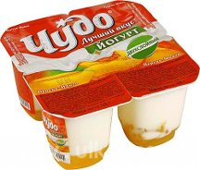
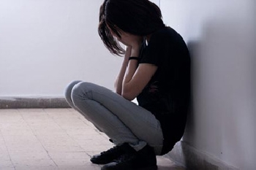
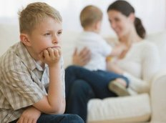
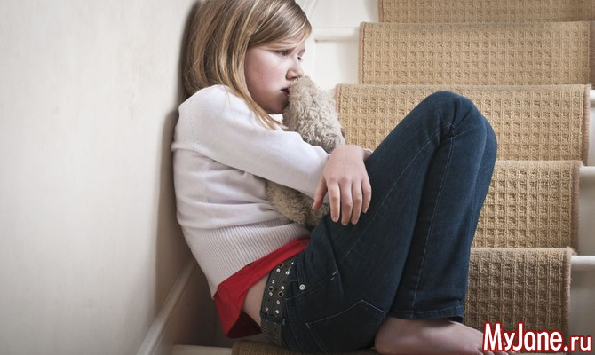

Slide 23
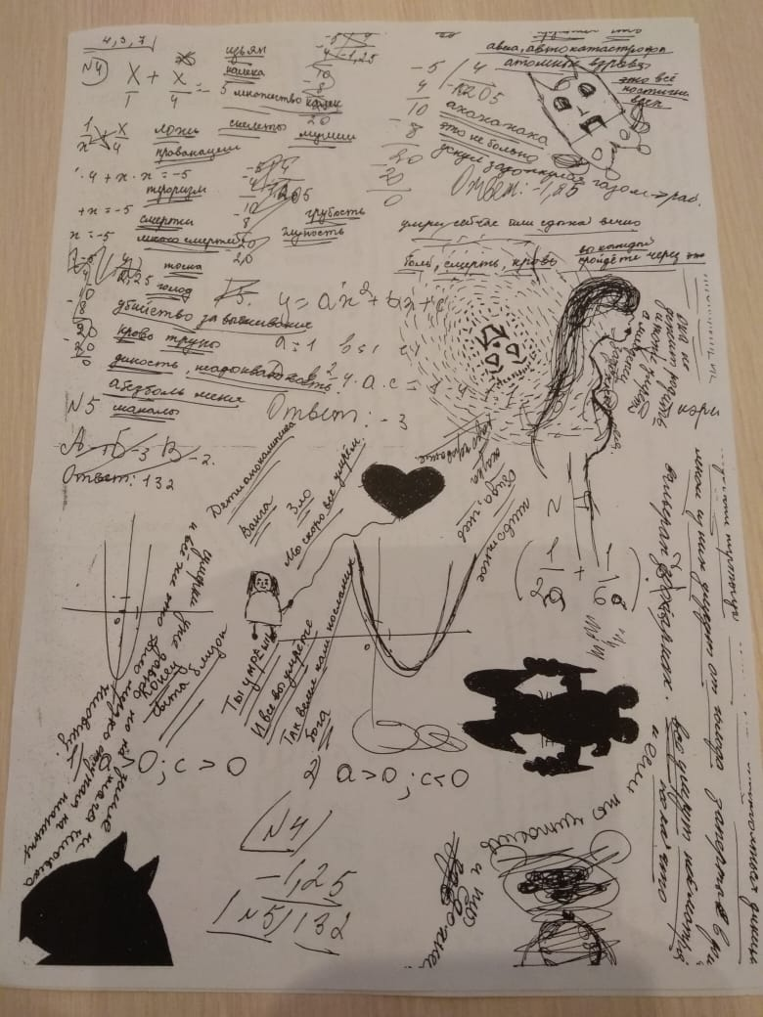
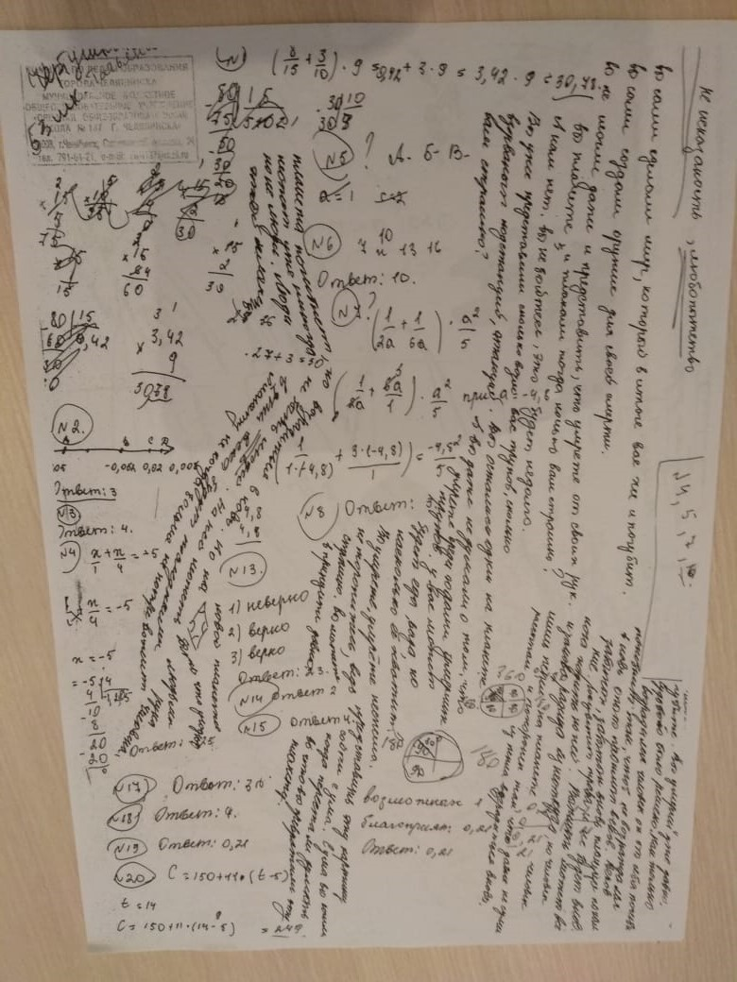

Slide 24

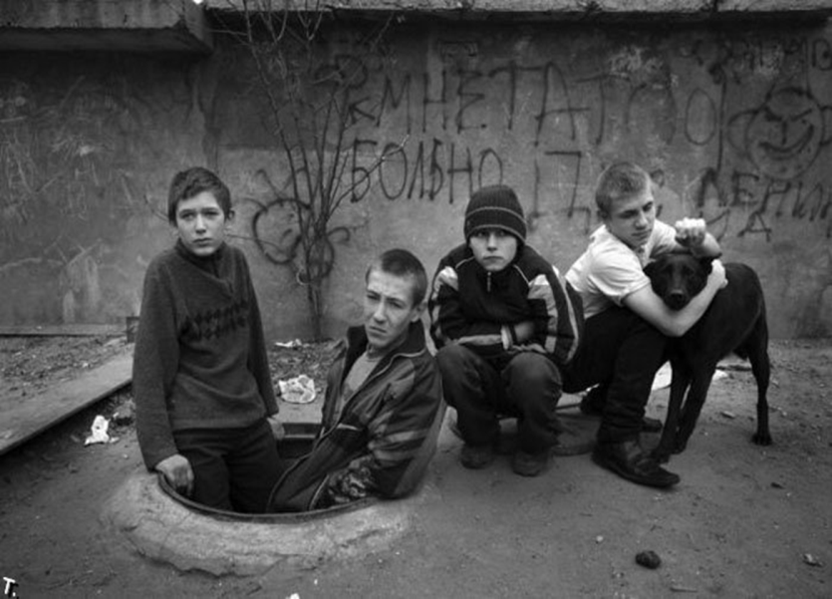
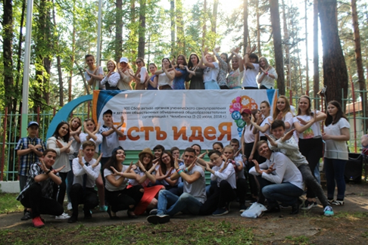


«Дети улиц»
«Подросток»
«Образование всем детям»
«Защита»

Slide 25
